Slide 1
198221638
145939723
บทเรียนที่
หลักการทำงาน
ของเครื่องยนต์ดีเซล
(Diesel Engine Fundamentals)
2
Marketer Personality Development

Slide 2
Marketer Personality Development
PERSONALITY DEVELOPMENT
199370025
Diesel Engine Job
สาระการเรียนรู้
จุดประสงค์การเรียนรู้
1
วัฏจักรการทำงานของเครื่องยนต์ดีเซล 4 จังหวะ (Four - Stroke Diesel Cycle)
แผนภูมิวัฏจักรการทำงาน (Working Cycle Diagram)
แผนภูมิเวลาการเปิดและปิดลิ้นของเครื่องยนต์ดีเซล 4 จังหวะ (Valve Timing Diagram)
การเปรียบเทียบจังหวะการทำงานของเครื่องยนต์ดีเซลกับเครื่องยนต์แก๊สโซลีน 4 จังหวะ
กระบวนการเผาไหม้ของเครื่องยนต์ดีเซล (Combustion Process)
ความล่าช้าในการจุดระเบิด (Ignition Delay)
การเคาะของเครื่องยนต์ดีเซล (Diesel Knock)
1
อธิบายเกี่ยวกับโครงสร้างและหลักการทำงานของเครื่องยนต์ดีเซลเพื่อการใช้งานและบำรุงรักษาได้
ใช้เครื่องมือและอุปกรณ์เพื่อตรวจสอบและวิเคราะห์สภาพชิ้นส่วนเครื่องยนต์ดีเซลได้
มีเจตคติและกิจนิสัยที่ดีในการปฏิบัติงานด้วยความละเอียด รอบคอบ และปลอดภัย
ประยุกต์ใช้ความรู้เรื่องโครงสร้างเครื่องยนต์ดีเซลเพื่อ การวินิจฉัยปัญหาและบำรุงรักษาได้
2
2
3
3
4
4
5
6
7
Marketer Personality Development

Slide 3
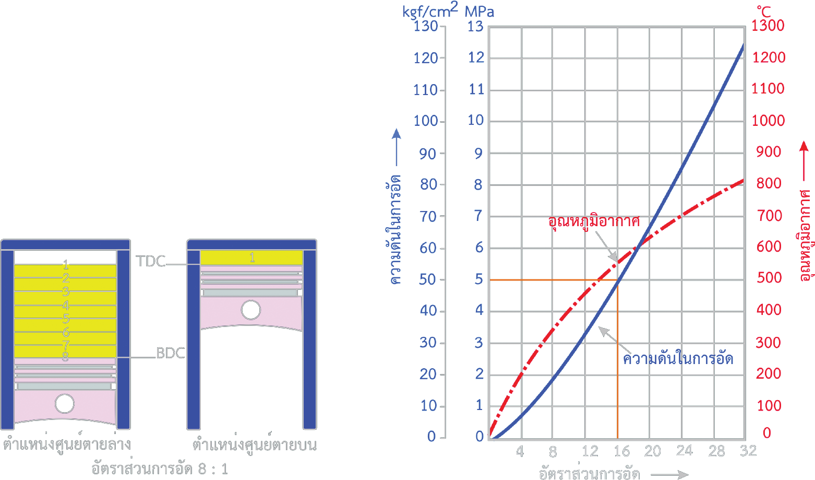
หลักพื้นฐานของงานบริการ
วัฏจักรการทำงานของเครื่องยนต์ดีเซล 4 จังหวะ
1.
1.1
ความสัมพันธ์ระหว่างอัตราส่วน การอัดกับความดันในกระบอกสูบ
1
เพิ่มคุณค่าให้กับตนเอง
2
มีอำนาจในการดึงดูด
3
ก่อให้เกิดสุขภาพจิตที่ดี
1.1 ความรู้เกี่ยวกับบุคลิกภาพภายนอก
รูปที่ 2.1 อัตราส่วนการอัด และความสัมพันธ์ระหว่างอัตราส่วนการอัดกับความดัน และอุณหภูมิในกระบอกสูบ

Slide 4
หลักพื้นฐานของงานบริการ
การแสดงออกของบุคลิกภาพที่เด่นชัดกระทำได้ ดังนี้
66568899
1.2
วัฏจักรการทำงานของเครื่องยนต์ดีเซล 4 จังหวะ (Four-Stroke Diesel Cycle)
ลำดับการทำงานทั้ง 4 จังหวะ มีดังนี้
1
เพิ่มคุณค่าให้กับตนเอง
จังหวะดูด (Intake Stroke)
2
มีอำนาจในการดึงดูด
จังหวะดูด (รูปที่ 2.2) หรือจังหวะไอดีของเครื่องยนต์ดีเซล เริ่มจากตำแหน่งลูกสูบอยู่ศูนย์ตายบน (Top Dead Center or TDC) เพลาข้อเหวี่ยงเคลื่อนที่ลงสู่ศูนย์ตายล่าง (Bottom Dead Center or BDC) ทำให้ลูกสูบเลื่อนลงเกิดสุญญากาศขึ้นภายในกระบอกสูบ ลิ้นไอดีถูกเปิดออก (ลิ้นไอดีเปิดก่อนศูนย์ตายบน) ส่วนลิ้นไอเสียปิด อากาศบริสุทธิ์ถูกดูดผ่านช่องลิ้นไอดีเข้ามาในกระบอกสูบ การที่อากาศสามารถไหลเข้ามาได้ก็เนื่องจากลูกสูบเคลื่อนที่ลง ทำให้ปริมาตรบนหัวลูกสูบเพิ่มขึ้นอย่างรวดเร็ว ส่งผลให้เกิดสุญญากาศบริเวณหัวลูกสูบความดันบรรยากาศภายนอกดันอากาศไปแทนที่ในกระบอกสูบ
3
ก่อให้เกิดสุขภาพจิตที่ดี
สรุป ในจังหวะดูด ลูกสูบเคลื่อนที่ลง ลิ้นไอดีเปิด (การทำงานจริง ลิ้นไอดีเปิดก่อนศูนย์ตายบน) ลิ้นไอเสียปิด เพลาข้อเหวี่ยงหมุนไปเป็นมุมประมาณ 180 องศา

Slide 5
หลักพื้นฐานของงานบริการ
การแสดงออกของบุคลิกภาพที่เด่นชัดกระทำได้ ดังนี้
66568899
จังหวะอัด (Compression Stroke)
จังหวะอัด (รูปที่ 2.3) ลูกสูบเคลื่อนที่ผ่านศูนย์ตายล่าง ลิ้นไอดี และลิ้นไอเสียปิดสนิท ลูกสูบเริ่มเคลื่อนที่ขึ้น อากาศภายในกระบอกสูบจึงถูกอัดให้มีปริมาตรลดลง ส่งผลให้ความดันและอุณหภูมิสูงขึ้น เพลาข้อเหวี่ยงหมุนไปเป็นมุมอีกประมาณ 180 องศา รวมเป็น 360 องศา หรือ 1 รอบ
1
เพิ่มคุณค่าให้กับตนเอง
2
มีอำนาจในการดึงดูด
3
ก่อให้เกิดสุขภาพจิตที่ดี
1.1 ความรู้เกี่ยวกับบุคลิกภาพภายนอก
รูปที่ 2.2 จังหวะดูด
รูปที่ 2.3 จังหวะอัด

Slide 6
หลักพื้นฐานของงานบริการ
66568899
จังหวะระเบิด (Expansion Stroke) หรือจังหวะงาน (Power Stroke)
จังหวะระเบิด (รูปที่ 2.4) ลิ้นไอดีและลิ้นไอเสียยังปิดอยู่ ลูกสูบเคลื่อนที่ขึ้นเกือบถึงศูนย์ตายบน ขณะนี้อากาศภายในกระบอกสูบมีอุณหภูมิสูงมาก หัวฉีดจะฉีดนํ้ามันเชื้อเพลิงที่เป็นฝอยละอองเข้าไปในห้องเผาไหม้ ละอองนํ้ามันเชื้อเพลิงจะคลุกเคล้ากับอากาศร้อนจนระเหยเป็นไอ เกิดการระเบิดด้วยตัวเอง และเกิดการเผาไหม้ ความดันที่เกิดจากการเผาไหม้จะผลักดันลูกสูบให้เคลื่อนที่จากศูนย์ตายบนลงสู่ศูนย์ตายล่าง จังหวะนี้เป็นกำลังงานของเครื่องยนต์
เสื้อสูบ (Cylinder Block)
1
เพิ่มคุณค่าให้กับตนเอง
หลักพื้นฐานของงานบริการ
2
มีอำนาจในการดึงดูด
สรุป ในจังหวะระเบิด หัวฉีดฉีดนํ้ามันเชื้อเพลิง ลูกสูบเคลื่อนที่ลง ลิ้นทั้งสองปิดสนิท เพลาข้อเหวี่ยงหมุนไปเป็นมุมอีกประมาณ 180 องศา รวมเป็น 540 องศา
3
ก่อให้เกิดสุขภาพจิตที่ดี
รูปที่ 1.3 ลักษณะของเสื้อสูบ
1
ตระหนักถึงคุณค่าของลูกค้า ตามคำกล่าวที่ว่า ลูกค้าคือพระราชา สามารถนำมาใช้กับงานบริการ ลูกค้าคือผู้ที่ซื้อผลิตภัณฑ์ หากลูกค้าได้รับการบริการที่ดี จะเกิดความประทับใจ และยินดีที่จะเป็นลูกค้าอย่างถาวร
สร้างความประทับใจแรก เมื่อเข้าพบหรือให้บริการลูกค้าครั้งแรก ควรสร้างความประทับใจให้มากที่สุด หากลูกค้าเกิดความประทับใจในครั้งแรก จะทำให้เลือกที่จะซื้อสินค้าหรือใช้บริการจากพนักงานขายอีก ในทางตรงกันข้าม หากครั้งแรกพบพนักงานขายแล้วไม่เกิดความประทับใจ ก็จะไม่ซื้อสินค้าและบริการจากพนักงานขายอีกเลย
สนองความต้องการของลูกค้า หน้าที่ของธุรกิจคือ จะต้องสนองความต้องการของลูกค้าให้ได้รับความพอใจมากที่สุด หน้าที่ของพนักงานขายก็เช่นเดียวกัน จะต้องหาความต้องการของลูกค้าแล้วสนองความต้องการของลูกค้าให้มากที่สุดและดีที่สุด ซึ่งจะช่วยสร้างความประทับใจให้เกิดขึ้นได้
จังหวะคาย (Exhaust Stroke)
2
จังหวะคาย (รูปที่ 2.5) ลูกสูบเคลื่อนที่ลงก่อนถึงศูนย์ตายล่าง ลิ้นไอเสียถูกเปิด แก๊สไอเสียที่เกิดจากการเผาไหม้ซึ่งมีความดันสูงอยู่ จะถ่ายเทออกผ่านลิ้นไอเสียไปยังท่อไอเสียอย่างรวดเร็วเมื่อลูกสูบเคลื่อนที่ขึ้นศูนย์ตายบน แก๊สไอเสียที่ตกค้างอยู่ภายในกระบอกสูบจะถูกผลักดันด้วยลูกสูบออกไปโดยผ่านลิ้นไอเสียซึ่งยังคงเปิดอยู่ เพลาข้อเหวี่ยงหมุนไปเป็นมุมอีกประมาณ 180 องศา รวมเป็น 720 องศา หรือ 2 รอบ
3

Slide 7
หลักพื้นฐานของงานบริการ
การแสดงออกของบุคลิกภาพที่เด่นชัดกระทำได้ ดังนี้
66568899
เมื่อลิ้นไอดีและไอเสียเปิดพร้อมกันที่จุดเริ่มต้นของจังหวะดูดและจุดสิ้นสุดของจังหวะคาย สภาวะนี้เรียกว่า การทับซ้อนของลิ้นหรือโอเวอร์แลป (Overlap) (รูปที่ 2.6) ระยะเวลาที่ทับซ้อนกันช่วยเพิ่มการขับไล่แก๊ส ไอเสีย เป็นกระบวนการในการทำความสะอาดแก๊สไอเสียจากกระบอกสูบ อากาศเข้าผ่านข้ามลูกสูบและลิ้นไอเสียซึ่งออกไปพร้อมกับไอเสีย จะช่วยระบายความร้อนให้กับลูกสูบและลิ้น ไอเสีย เครื่องยนต์ที่ติดตั้งเทอร์โบชาร์จเจอร์จะใช้เวลาคาบเกี่ยวของลิ้นกันนานกว่า ข้อที่ได้เปรียบคือแรงดันไอดีที่สูงขึ้นและมีความเฉี่อยของแก๊ส
1
เพิ่มคุณค่าให้กับตนเอง
หลักพื้นฐานของงานบริการ
2
มีอำนาจในการดึงดูด
3
ก่อให้เกิดสุขภาพจิตที่ดี
1.1 ความรู้เกี่ยวกับบุคลิกภาพภายนอก
รูปที่ 2.4 จังหวะระเบิด
รูปที่ 2.5 จังหวะคาย

Slide 8
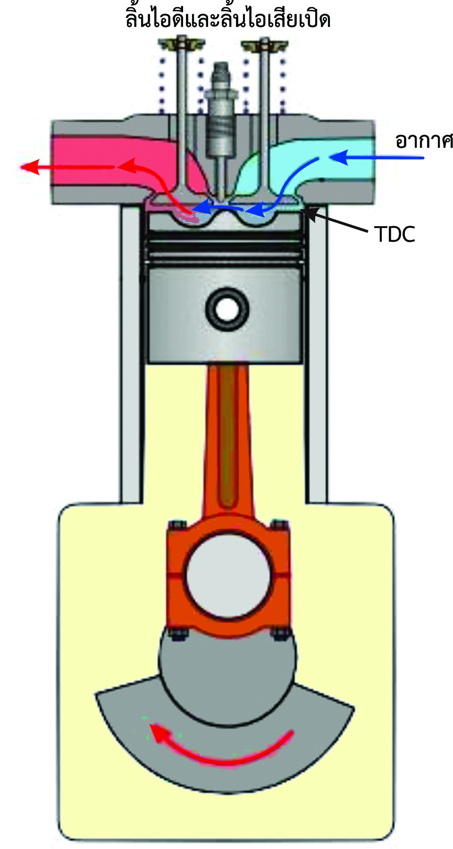
หลักพื้นฐานของงานบริการ
การแสดงออกของบุคลิกภาพที่เด่นชัดกระทำได้ ดังนี้
66568899
เมื่อการทำงานทั้ง 4 จังหวะครบ 1 กลวัตร ลิ้นไอดีจะเปิดเป็นการเริ่มกลวัตรใหม่ต่อไปและจะเกิดซ้ำๆ กันเป็นวัฏจักรเช่นนี้ตลอดไปเท่าที่เครื่องยนต์ยังทำงานอยู่ จะเห็นได้ว่าเครื่องยนต์ 4 จังหวะทำงานครบ 1 กลวัตร มีจังหวะกำลังงาน 1 ครั้งต่อการหมุนเพลาข้อเหวี่ยงทุก ๆ 2 รอบ จังหวะคาย จังหวะดูด และจังหวะอัด ไม่ส่งผลต่อกำลังของเครื่องยนต์ ดังนั้น จึงจำเป็นต้องใช้วิธีในการหมุนเครื่องยนต์ผ่านจังหวะเหล่านี้ โดยติดตั้งล้อช่วยแรงเพื่อกักเก็บพลังงานและหมุนเครื่องยนต์ต่อไปผ่านอีก 3 จังหวะโดยความเฉื่อยของมวลที่กำลังหมุน
1
เพิ่มคุณค่าให้กับตนเอง
หลักพื้นฐานของงานบริการ
2
มีอำนาจในการดึงดูด
3
ก่อให้เกิดสุขภาพจิตที่ดี
1.1 ความรู้เกี่ยวกับบุคลิกภาพภายนอก
รูปที่ 2.6 ลิ้นโอเวอร์แลป

Slide 9
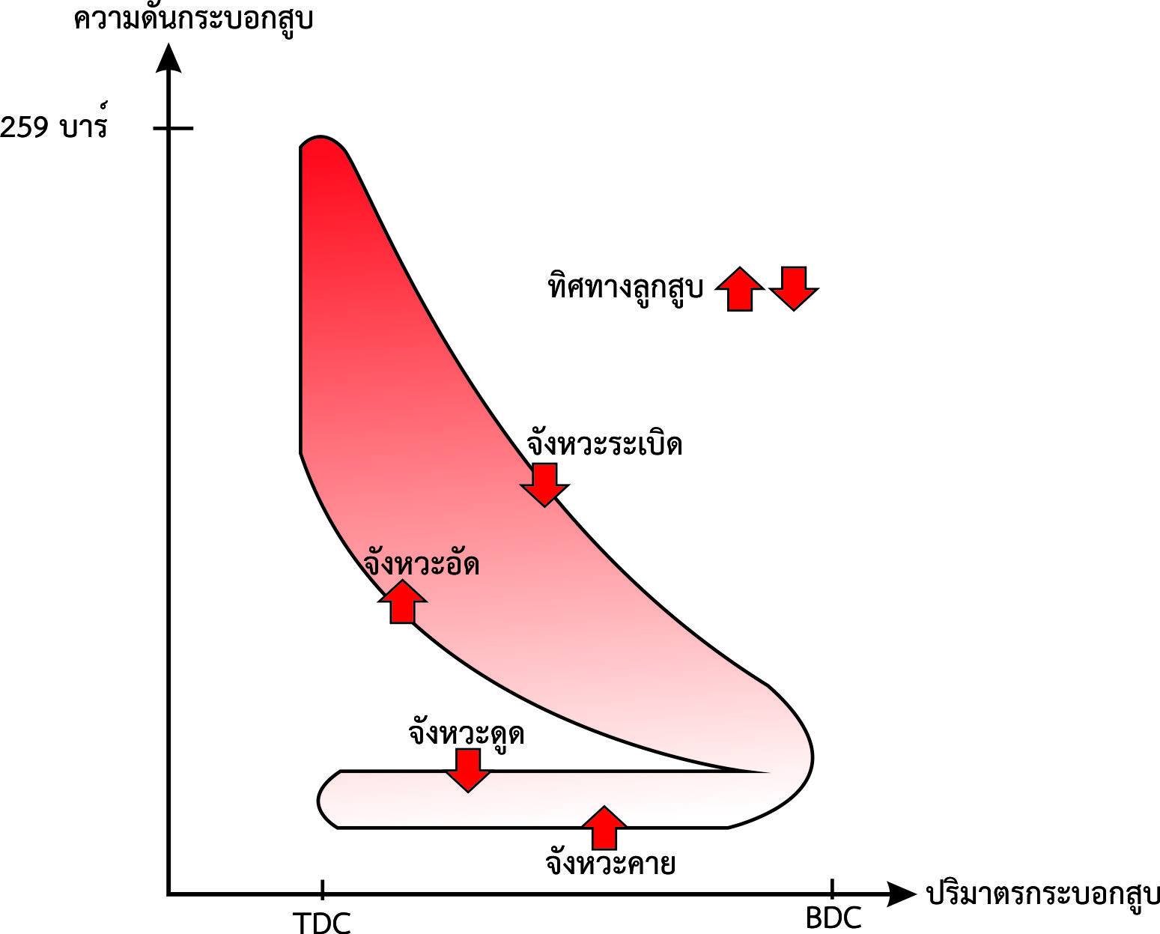
ห้องเผาไหม้ที่นิยมใช้ในเครื่องยนต์ดีเซล มีดังนี้
1
เพิ่มคุณค่าให้กับตนเอง
2
มีอำนาจในการดึงดูด
3
ก่อให้เกิดสุขภาพจิตที่ดี
แผนภูมิวัฏจักรการทำงาน (Working Cycle Diagram)
2.
จากรูปที่ 2.7 เป็นวัฏจักรการทำงานที่มีการเผาไหม้แบบปริมาตรคงที่เหมือนวัฏจักรออตโตผสมกับการเผาไหม้แบบความดันคงที่เหมือนวัฏจักรดีเซล จึงเรียกวัฏจักรนี้ว่า “วัฏจักรผสม” และเป็นต้นแบบของเครื่องยนต์ดีเซลหมุนเร็วที่ใช้ในปัจจุบัน
การเผาไหม้ในช่วงแรกเป็นแบบปริมาตรคงที่ และเผาไหม้ต่อไปแบบความดันคงที่ขณะลูกสูบเคลื่อนที่ลง การเผาไหม้ลักษณะนี้เกิดขึ้นเนื่องจากการควบคุมการฉีดนํ้ามันเชื้อเพลิง กล่าวคือการฉีดนํ้ามันเชื้อเพลิงในช่วงแรก จะฉีดเข้าห้องเผาไหม้ในปริมาณน้อยขณะที่ลูกสูบเคลื่อนที่ก่อนถึงศูนย์ตายบนประมาณ 20-30 องศา ทำให้เกิดการเผาไหม้อย่างฉับพลันเมื่อลูกสูบเคลื่อนที่ถึงศูนย์ตายบน จากนั้นจึงฉีดนํ้ามันเชื้อเพลิงส่วนที่เหลือในปริมาณที่มากกว่าครั้งแรกเพื่อให้เกิดการเผาไหม้แบบความดันคงที่
รูปที่ 2.7 ความสัมพันธ์ระหว่างความดัน และปริมาตร (P - V Diagram) ของเครื่องยนต์ดีเซลหมุนเร็ว 4 จังหวะ
รูปที่ 1.9 ลักษณะของห้องเผาไหม้แบบโดยตรงรูปแบบต่าง ๆ

Slide 10
ห้องเผาไหม้ที่นิยมใช้ในเครื่องยนต์ดีเซล มีดังนี้
1
เพิ่มคุณค่าให้กับตนเอง
2
มีอำนาจในการดึงดูด
3
ก่อให้เกิดสุขภาพจิตที่ดี
แผนภูมิเวลาการเปิดและปิดลิ้นของเครื่องยนต์ ดีเซล 4 จังหวะ (Valve Timing Diagram)
3.
1
อุปกรณ์ระบายความร้อนแก๊สไอเสีย (Exhaust Gas Recirculation Cooler หรือ EGR Cooler
เครื่องยนต์จะทำงานได้ ถ้าวาล์วไอดีเพียงแค่เปิดและปิด ที่ TDC และ BDC อย่างไรก็ตาม การเปลี่ยนเวลาเมื่อลิ้นไอดีเปิดและปิด สามารถปรับปรุงประสิทธิภาพของเครื่องยนต์และเพิ่มปริมาตรได้ เครื่องยนต์ในปัจจุบันไม่เพียงแค่เปิดและปิดลิ้นไอดีหรือไอเสียที่ด้านบนและด้านล่างของแต่ละจังหวะเท่านั้น ในทางกลับกัน ปัจจัยต่างๆ จะส่งผลต่อจังหวะเวลาที่แม่นยำของการเปิดและปิดวาล์ว
องศาในการเปิดและปิดของลิ้นไอดีและลิ้นไอเสียตลอดจนองศาการฉีดน้ำมันเชื้อเพลิงของหัวฉีดในเครื่องยนต์ดีเซล 4 จังหวะ ใน 1 กลวัตร (รูปที่ 2.8) หัวฉีดจะฉีดน้ำมันเชื้อเพลิงอย่างเป็นฝอยละอองละเอียดเข้าไปกระทบอากาศร้อนในห้องเผาไหม้ องศาการเปิดและปิดของลิ้น รวมถึงองศาการฉีดน้ำมันเชื้อเพลิงจะแตกต่างกันออกไปตามบริษัทผู้ผลิตและจุดประสงค์ของการนำไปใช้งาน
รูปที่ 2.7 ความสัมพันธ์ระหว่างความดัน และปริมาตร (P - V Diagram) ของเครื่องยนต์ดีเซลหมุนเร็ว 4 จังหวะ
รูปที่ 1.9 ลักษณะของห้องเผาไหม้แบบโดยตรงรูปแบบต่าง ๆ

Slide 11
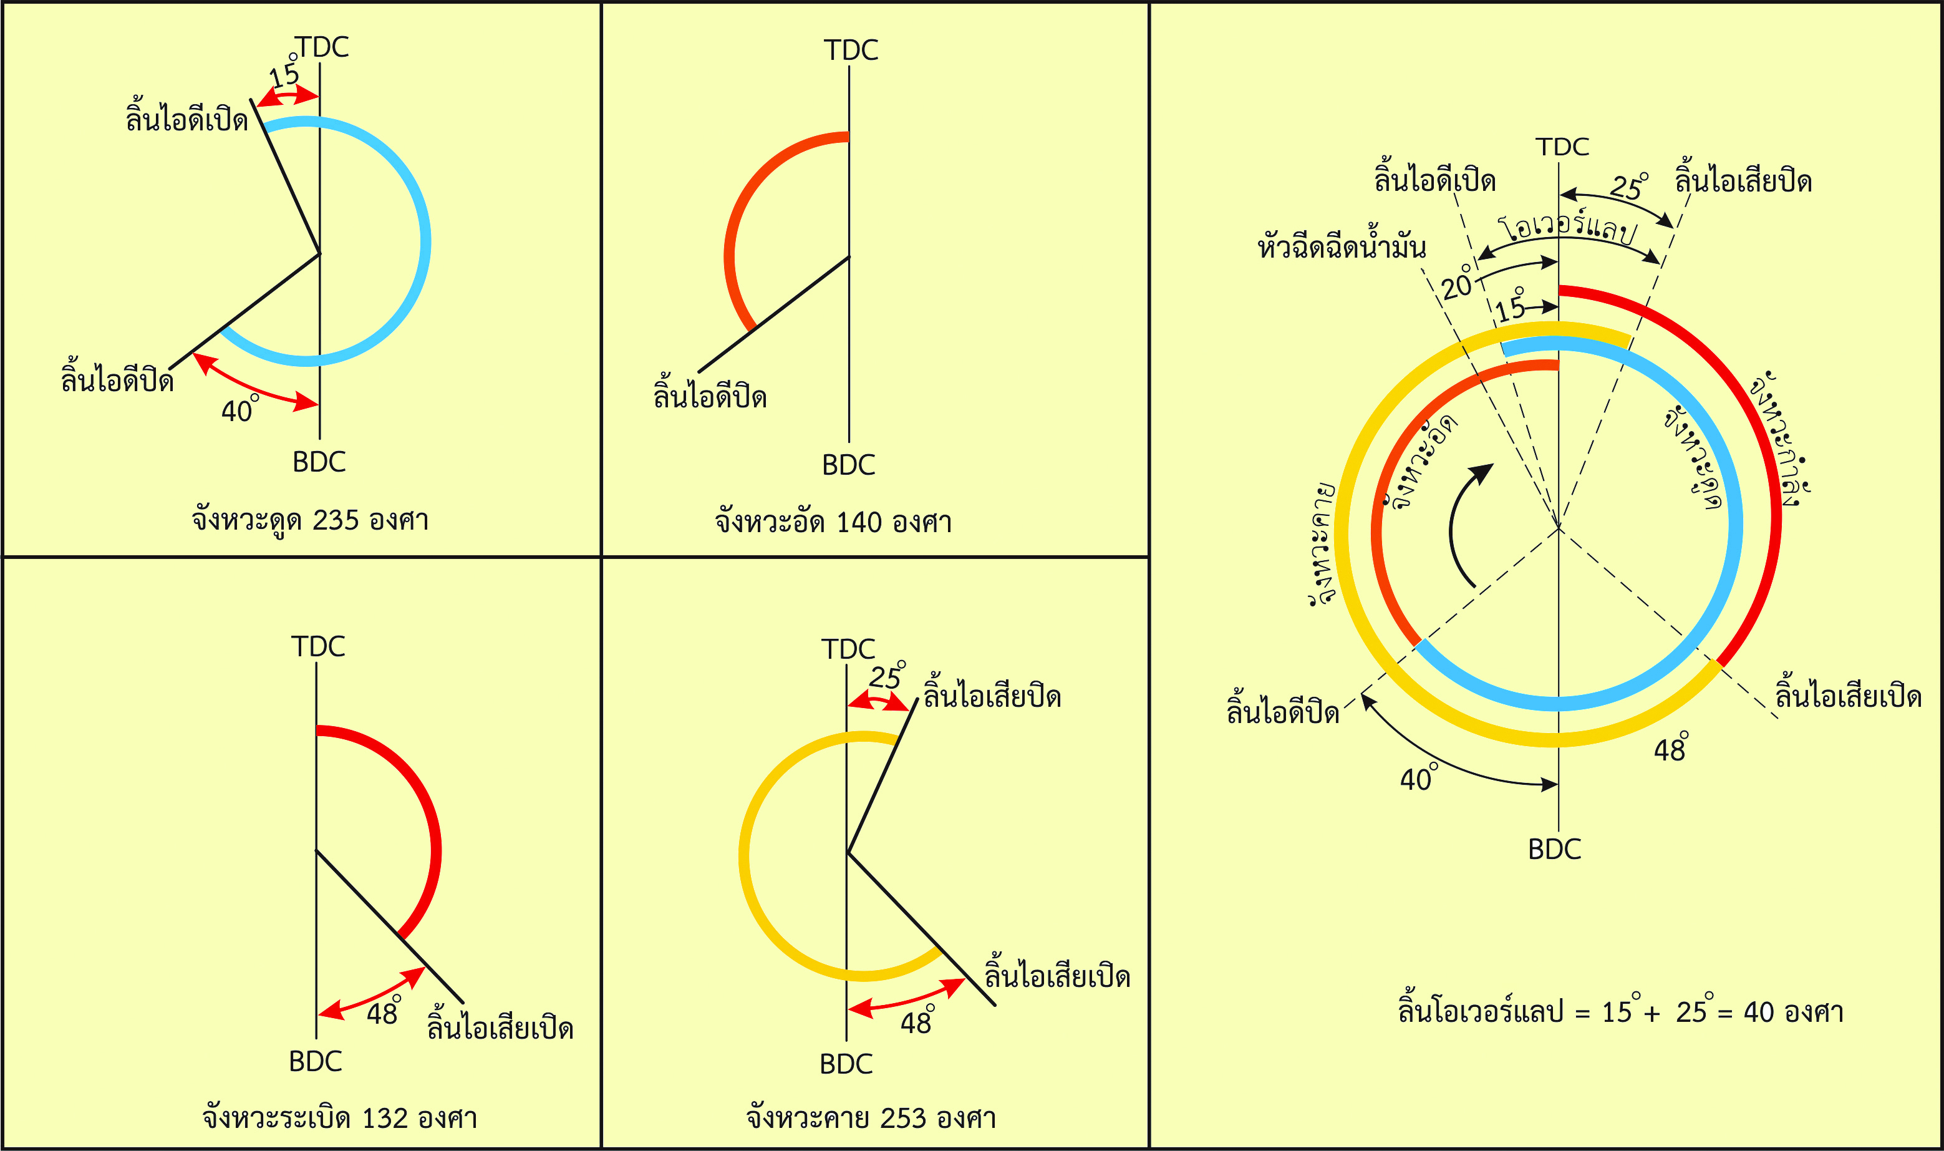
ห้องเผาไหม้ที่นิยมใช้ในเครื่องยนต์ดีเซล มีดังนี้
1
เพิ่มคุณค่าให้กับตนเอง
2
มีอำนาจในการดึงดูด
3
ก่อให้เกิดสุขภาพจิตที่ดี
ห้องเผาไหม้แบบโดยตรง (รูปที่ 1.8) จะอยู่ส่วนบนสุดของลูกสูบซึ่งมีอยู่หลายลักษณะ หลายรูปแบบ (รูปที่ 1.9) โดยถูกออกแบบมาเพื่อประสิทธิภาพในการเผาไหม้ หัวฉีดจะฉีดนํ้ามันเข้าไปในห้องเผาไหม้หลัก ซึ่งอยู่ระหว่างลูกสูบกับฝาสูบโดยตรง ข้อดีของห้องเผาไหม้แบบนี้คือจะมีการสูญเสียความร้อนน้อยทำให้สามารถลดกำลังอัดได้ พื้นที่ของห้องเผาไหม้น้อยทำให้เกิดประสิทธิภาพทางความร้อนสูง เป็นผลให้มีการผลิตกำลังได้สูง จึงทำให้มีการประหยัดนํ้ามันเชื้อเพลิงได้ดี ส่วนข้อด้อย คือ ความดันที่เกิดจากการเผาไหม้สูงจึงทำให้เกิดเสียงดังและเสี่ยงต่อการเคาะของเครื่องยนต์ นํ้ามันเชื้อเพลิงที่ใช้ต้องมีคุณภาพสูง และความดันนํ้ามันเชื้อเพลิงที่ใช้ในการฉีดต้องสูงด้วย ดังนั้น ปั๊มฉีดนํ้ามันเชื้อเพลิงจึงต้องทนทานต่อการทำงานสูง
รูปที่ 1.9 ลักษณะของห้องเผาไหม้แบบโดยตรงรูปแบบต่าง ๆ
รูปที่ 2.8 แผนภูมิเวลาการปิดและเปิดลิ้นของเครื่องยนต์ดีเซล 4 จังหวะ

Slide 12
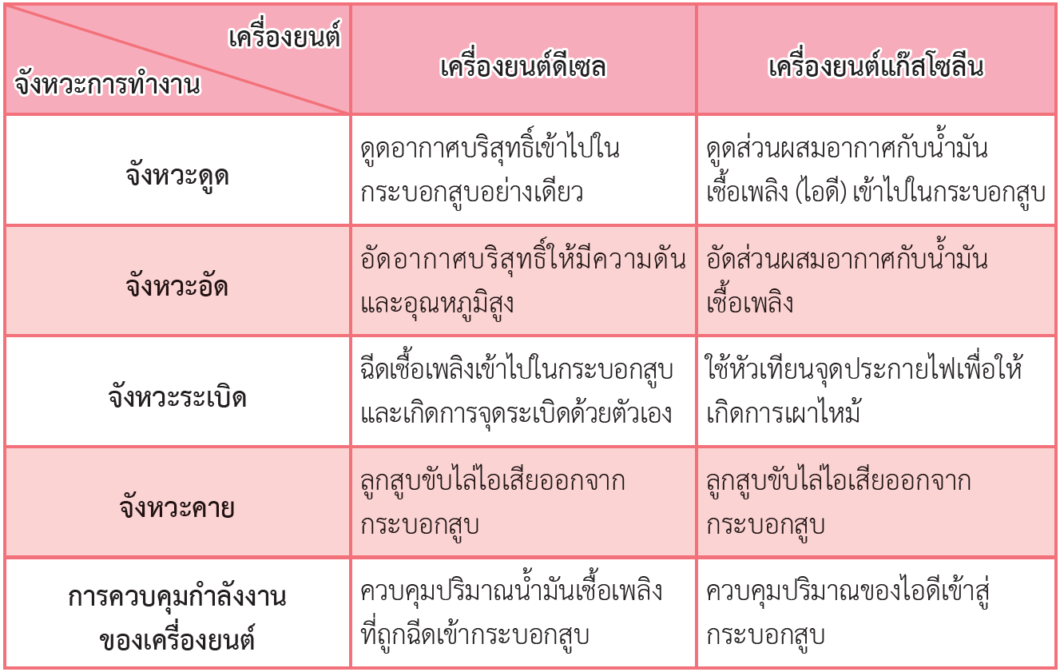
ห้องเผาไหม้ที่นิยมใช้ในเครื่องยนต์ดีเซล มีดังนี้
1
เพิ่มคุณค่าให้กับตนเอง
2
มีอำนาจในการดึงดูด
3
ก่อให้เกิดสุขภาพจิตที่ดี
การเปรียบเทียบจังหวะการทำงานของเครื่องยนต์ดีเซลกับเครื่องยนต์แก๊สโซลีน 4 จังหวะ
4.
ห้องเผาไหม้แบบโดยตรง (รูปที่ 1.8) จะอยู่ส่วนบนสุดของลูกสูบซึ่งมีอยู่หลายลักษณะ หลายรูปแบบ (รูปที่ 1.9) โดยถูกออกแบบมาเพื่อประสิทธิภาพในการเผาไหม้ หัวฉีดจะฉีดนํ้ามันเข้าไปในห้องเผาไหม้หลัก ซึ่งอยู่ระหว่างลูกสูบกับฝาสูบโดยตรง ข้อดีของห้องเผาไหม้แบบนี้คือจะมีการสูญเสียความร้อนน้อยทำให้สามารถลดกำลังอัดได้ พื้นที่ของห้องเผาไหม้น้อยทำให้เกิดประสิทธิภาพทางความร้อนสูง เป็นผลให้มีการผลิตกำลังได้สูง จึงทำให้มีการประหยัดนํ้ามันเชื้อเพลิงได้ดี ส่วนข้อด้อย คือ ความดันที่เกิดจากการเผาไหม้สูงจึงทำให้เกิดเสียงดังและเสี่ยงต่อการเคาะของเครื่องยนต์ นํ้ามันเชื้อเพลิงที่ใช้ต้องมีคุณภาพสูง และความดันนํ้ามันเชื้อเพลิงที่ใช้ในการฉีดต้องสูงด้วย ดังนั้น ปั๊มฉีดนํ้ามันเชื้อเพลิงจึงต้องทนทานต่อการทำงานสูง
ตารางที่ 2.1 การเปรียบเทียบจังหวะการทำงานของเครื่องยนต์ดีเซลกับเครื่องแก๊สโซลีน 4 จังหวะ
รูปที่ 1.9 ลักษณะของห้องเผาไหม้แบบโดยตรงรูปแบบต่าง ๆ

Slide 13
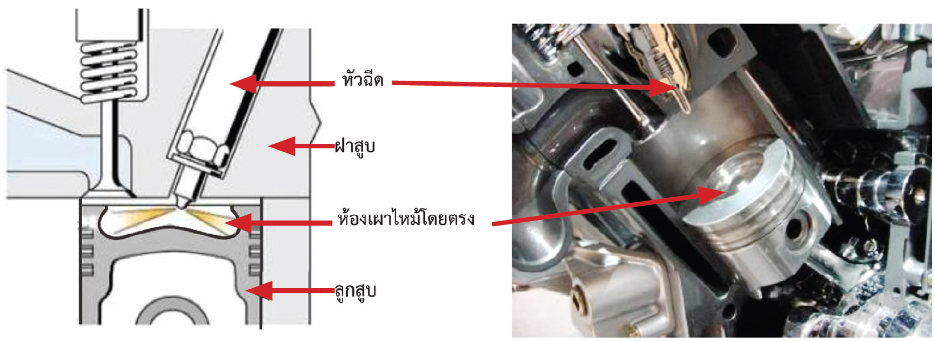
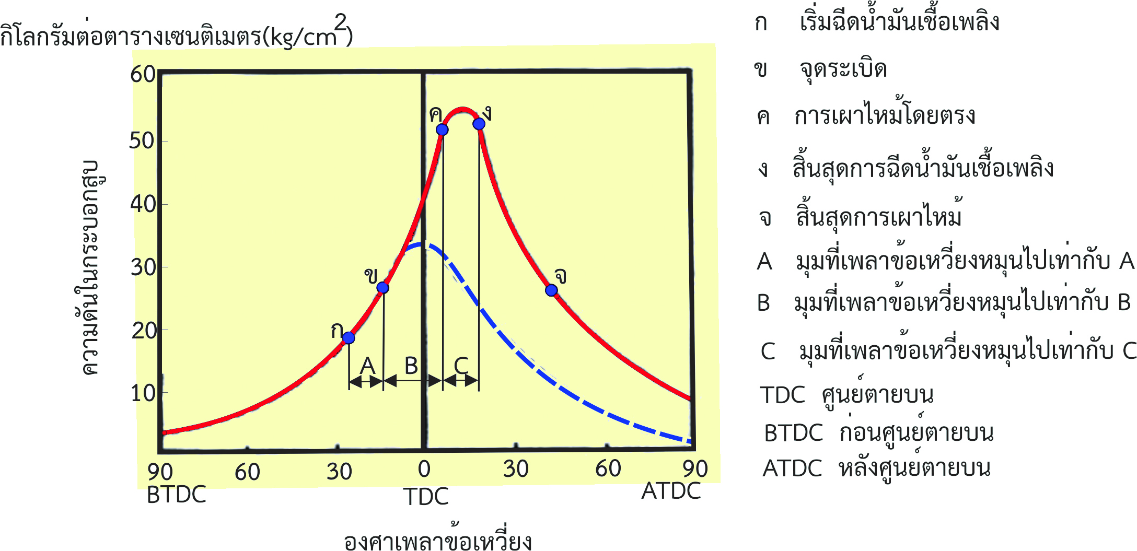
ห้องเผาไหม้ที่นิยมใช้ในเครื่องยนต์ดีเซล มีดังนี้
1
เพิ่มคุณค่าให้กับตนเอง
2
มีอำนาจในการดึงดูด
3
ก่อให้เกิดสุขภาพจิตที่ดี
กระบวนการเผาไหม้ของเครื่องยนต์ดีเซล
(Combustion Process)
5.
หัวฉีด
ฝาสูบ
ห้องเผาไหม้แบบโดยตรง (รูปที่ 1.8) จะอยู่ส่วนบนสุดของลูกสูบซึ่งมีอยู่หลายลักษณะ หลายรูปแบบ (รูปที่ 1.9) โดยถูกออกแบบมาเพื่อประสิทธิภาพในการเผาไหม้ หัวฉีดจะฉีดนํ้ามันเข้าไปในห้องเผาไหม้หลัก ซึ่งอยู่ระหว่างลูกสูบกับฝาสูบโดยตรง ข้อดีของห้องเผาไหม้แบบนี้คือจะมีการสูญเสียความร้อนน้อยทำให้สามารถลดกำลังอัดได้ พื้นที่ของห้องเผาไหม้น้อยทำให้เกิดประสิทธิภาพทางความร้อนสูง เป็นผลให้มีการผลิตกำลังได้สูง จึงทำให้มีการประหยัดนํ้ามันเชื้อเพลิงได้ดี ส่วนข้อด้อย คือ ความดันที่เกิดจากการเผาไหม้สูงจึงทำให้เกิดเสียงดังและเสี่ยงต่อการเคาะของเครื่องยนต์ นํ้ามันเชื้อเพลิงที่ใช้ต้องมีคุณภาพสูง และความดันนํ้ามันเชื้อเพลิงที่ใช้ในการฉีดต้องสูงด้วย ดังนั้น ปั๊มฉีดนํ้ามันเชื้อเพลิงจึงต้องทนทานต่อการทำงานสูง
ห้องเผาไหม้โดยตรง
ลูกสูบ
รูปที่ 1.8 ลักษณะของห้องเผาไหม้แบบโดยตรง
รูปที่ 1.9 ลักษณะของห้องเผาไหม้แบบโดยตรงรูปแบบต่าง ๆ
รูปที่ 2.9 แผนภาพกระบวนการเผาไหม้ของเครื่องยนต์ดีเซล

Slide 14
ห้องเผาไหม้ที่นิยมใช้ในเครื่องยนต์ดีเซล มีดังนี้
1
เพิ่มคุณค่าให้กับตนเอง
2
มีอำนาจในการดึงดูด
3
ก่อให้เกิดสุขภาพจิตที่ดี
การทำงานของเครื่องยนต์ดีเซล จะใช้การอัดอากาศให้มีอุณหภูมิสูง และฉีดนํ้ามันเชื้อเพลิงเข้าไปเพื่อให้เกิดการเผาไหม้ ในระหว่างกระบวนการเผาไหม้ในกระบอกสูบของเครื่องยนต์ดีเซล การแตกเป็นฝอยละออง และการแพร่กระจายของนํ้ามันเชื้อเพลิงจึงมีความสำคัญมาก
จากแผนภาพกระบวนการเผาไหม้ของเครื่องยนต์ดีเซล (รูปที่ 2.9) ในแนวตั้งแสดงการเปลี่ยนแปลงความดัน ในกระบอกสูบ ส่วนแนวนอนแสดงองศาของเพลาข้อเหวี่ยงที่หมุนไปก่อนศูนย์ตายบน และหลังศูนย์ตายบน จากแผนภาพในซีกซ้ายมือ แสดงการเปลี่ยนแปลงความดันในกระบอกสูบก่อนศูนย์ตายบนจาก 90 องศาจนถึงศูนย์ตายบน ส่วนซีกขวามือแสดงจากศูนย์ตายบนถึง 90 องศาหลังศูนย์ตายบน ส่วนเส้นประแสดงการขยายตัวของอากาศเนื่องจากการอัดในกรณีไม่มีการฉีดนํ้ามันเชื้อเพลิงเข้ามาในกระบอกสูบ เมื่อมีการฉีดนํ้ามันเชื้อเพลิงและมีการเผาไหม้เกิดขึ้น เราสามารถแบ่งช่วงของกระบวนการเผาไหม้ออกเป็น 4 ช่วง ดังนี้
ช่วงจุด ก-ข คือ ช่วงความล่าช้าของการจุดระเบิด (Ignition Delay)
รูปที่ 1.9 ลักษณะของห้องเผาไหม้แบบโดยตรงรูปแบบต่าง ๆ
เริ่มต้นเมื่อมีการฉีดนํ้ามันเชื้อเพลิงที่จุด ก และเริ่มจุดระเบิดที่จุด ข ระยะนี้เรียกว่า ช่วงความล่าช้าของการจุดระเบิด (เท่ากับมุม A ที่เพลาข้อเหวี่ยงหมุนไป) ในระยะนี้ นํ้ามันเชื้อเพลิงที่ถูกฉีดเข้าไปจะคลุกเคล้ากับอากาศที่มีอุณหภูมิสูงภายในกระบอกสูบ และระเหยเป็นไอพร้อมที่จะมีการเผาไหม้ ขณะเดียวกันความดันที่สูงขึ้นจะเกิดจากการอัดอากาศของลูกสูบเพียงอย่างเดียว

Slide 15
ห้องเผาไหม้ที่นิยมใช้ในเครื่องยนต์ดีเซล มีดังนี้
1
เพิ่มคุณค่าให้กับตนเอง
1
แบบใช้สายพาน (Timing Belt Type)
2
มีอำนาจในการดึงดูด
3
ก่อให้เกิดสุขภาพจิตที่ดี
ช่วงจุด ข-ค คือ ช่วงการเผาไหม้อย่างรวดเร็ว
เมื่อสิ้นสุดช่วง ก-ข ส่วนผสมที่คลุกเคล้ากันแล้วจะเริ่มติดไฟ และเกิดการเผาไหม้อย่างรวดเร็ว ส่งผลให้เกิดความดันภายในกระบอกสูบสูงขึ้นอย่างรวดเร็ว ระยะนี้เรียกว่า การเผาไหม้อย่างรวดเร็ว (ข-ค เท่ากับมุม B ที่เพลาข้อเหวี่ยงหมุนไป)
ห้องเผาไหม้แบบโดยตรง (รูปที่ 1.8) จะอยู่ส่วนบนสุดของลูกสูบซึ่งมีอยู่หลายลักษณะ หลายรูปแบบ (รูปที่ 1.9) โดยถูกออกแบบมาเพื่อประสิทธิภาพในการเผาไหม้ หัวฉีดจะฉีดนํ้ามันเข้าไปในห้องเผาไหม้หลัก ซึ่งอยู่ระหว่างลูกสูบกับฝาสูบโดยตรง ข้อดีของห้องเผาไหม้แบบนี้คือจะมีการสูญเสียความร้อนน้อยทำให้สามารถลดกำลังอัดได้ พื้นที่ของห้องเผาไหม้น้อยทำให้เกิดประสิทธิภาพทางความร้อนสูง เป็นผลให้มีการผลิตกำลังได้สูง จึงทำให้มีการประหยัดนํ้ามันเชื้อเพลิงได้ดี ส่วนข้อด้อย คือ ความดันที่เกิดจากการเผาไหม้สูงจึงทำให้เกิดเสียงดังและเสี่ยงต่อการเคาะของเครื่องยนต์ นํ้ามันเชื้อเพลิงที่ใช้ต้องมีคุณภาพสูง และความดันนํ้ามันเชื้อเพลิงที่ใช้ในการฉีดต้องสูงด้วย ดังนั้น ปั๊มฉีดนํ้ามันเชื้อเพลิงจึงต้องทนทานต่อการทำงานสูง
ช่วงจุด ค-ง คือ ช่วงควบคุมระยะเวลาการเผาไหม้
จากจุด ค ไป นํ้ามันเชื้อเพลิงบางส่วนที่ยังไม่เผาไหม้ และนํ้ามันเชื้อเพลิงที่ถูกฉีดเข้ามาในกระบอกสูบจะยังคงถูกเผาไหม้ต่อไป การเผาไหม้สามารถควบคุมได้โดยควบคุมปริมาณการฉีดนํ้ามันเชื้อเพลิงเข้าไปในช่วงนี้ การฉีดนํ้ามันเชื้อเพลิงจะสิ้นสุดที่จุด ง ในการควบคุมการเผาไหม้นี้ความดันจะสูงขึ้น หรือคงที่ หรือตํ่าลงก็ได้ (ช่วง ค-ง เท่ากับมุม C ที่เพลาข้อเหวี่ยงหมุนไป) มุม C ขึ้นอยู่กับภาระของเครื่องยนต์ทำงาน ถ้าภาระมากมุม C จะมาก ถ้าภาระน้อยมุม C ก็จะน้อยตามไปด้วย
ช่วงจุด ง-จ คือ ช่วงระยะภายหลังเผาไหม้
หลังจากการฉีดนํ้ามันเชื้อเพลิงสิ้นสุดลงที่จุด ง นํ้ามันบางส่วนที่เหลืออยู่ภายในกระบอกสูบยังคงมีการเผาไหม้ต่อไปอีกจนถึงจุด จ ถ้าช่วงนี้มีระยะยาวนานเกินไป อุณหภูมิของไอเสียจะสูง เป็นเหตุให้ประสิทธิภาพของเครื่องยนต์ลดลง
รูปที่ 1.9 ลักษณะของห้องเผาไหม้แบบโดยตรงรูปแบบต่าง ๆ
สรุป กระบวนการเผาไหม้ของเครื่องยนต์ดีเซลจากจุด ก ถึง ค จะเป็นขั้นตอนในการเตรียมความพร้อมเพื่อการเผาไหม้ ดังนั้นความดันในช่วง ข ถึง ค ต้องมีให้น้อยที่สุด ทั้งนี้ เพื่อประสิทธิภาพในการเผาไหม้โดยตรงสูงสุด (ช่วง ค-ง)

Slide 16
ห้องเผาไหม้ที่นิยมใช้ในเครื่องยนต์ดีเซล มีดังนี้
1
เพิ่มคุณค่าให้กับตนเอง
2
มีอำนาจในการดึงดูด
3
ก่อให้เกิดสุขภาพจิตที่ดี
ความล่าช้าในการจุดระเบิด (Ignition Delay)
6.
หัวฉีด
ฝาสูบ
ห้องเผาไหม้แบบโดยตรง (รูปที่ 1.8) จะอยู่ส่วนบนสุดของลูกสูบซึ่งมีอยู่หลายลักษณะ หลายรูปแบบ (รูปที่ 1.9) โดยถูกออกแบบมาเพื่อประสิทธิภาพในการเผาไหม้ หัวฉีดจะฉีดนํ้ามันเข้าไปในห้องเผาไหม้หลัก ซึ่งอยู่ระหว่างลูกสูบกับฝาสูบโดยตรง ข้อดีของห้องเผาไหม้แบบนี้คือจะมีการสูญเสียความร้อนน้อยทำให้สามารถลดกำลังอัดได้ พื้นที่ของห้องเผาไหม้น้อยทำให้เกิดประสิทธิภาพทางความร้อนสูง เป็นผลให้มีการผลิตกำลังได้สูง จึงทำให้มีการประหยัดนํ้ามันเชื้อเพลิงได้ดี ส่วนข้อด้อย คือ ความดันที่เกิดจากการเผาไหม้สูงจึงทำให้เกิดเสียงดังและเสี่ยงต่อการเคาะของเครื่องยนต์ นํ้ามันเชื้อเพลิงที่ใช้ต้องมีคุณภาพสูง และความดันนํ้ามันเชื้อเพลิงที่ใช้ในการฉีดต้องสูงด้วย ดังนั้น ปั๊มฉีดนํ้ามันเชื้อเพลิงจึงต้องทนทานต่อการทำงานสูง
ห้องเผาไหม้โดยตรง
ความล่าช้าในการจุดระเบิด คือ ระยะเวลาที่เสียไปในการทำละอองนํ้ามันให้ร้อนขึ้นและเปลี่ยนสถานะของละอองให้เป็นไอระเหยจนกระทั่งเริ่มต้นการเผาไหม้ในเครื่องยนต์ดีเซล ความล่าช้าของการจุดระเบิดจะมีระยะเวลาอยู่ระหว่าง 0.0012-0.0018 วินาที ความล่าช้านี้จะลดลงเมื่อความเร็วของเครื่องยนต์เพิ่มขึ้น ทั้งนี้ เพราะอากาศจะเกิดการหมุนวนได้ดี ทำให้การอุ่นนํ้ามันเชื้อเพลิงที่ฉีดเข้าไปในกระบอกสูบดีขึ้น
ลูกสูบ
รูปที่ 1.8 ลักษณะของห้องเผาไหม้แบบโดยตรง
รูปที่ 1.9 ลักษณะของห้องเผาไหม้แบบโดยตรงรูปแบบต่าง ๆ

Slide 17
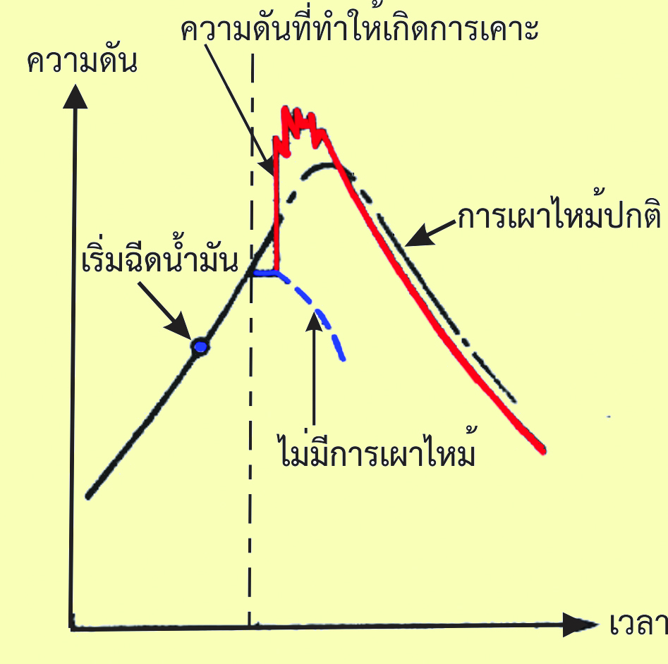
ห้องเผาไหม้ที่นิยมใช้ในเครื่องยนต์ดีเซล มีดังนี้
1
เพิ่มคุณค่าให้กับตนเอง
2
มีอำนาจในการดึงดูด
3
ก่อให้เกิดสุขภาพจิตที่ดี
การเคาะของเครื่องยนต์ดีเซล (Diesel Knock)
7.
หัวฉีด
การเคาะหรือการน็อกในเครื่องยนต์ดีเซล (รูปที่ 2.10) คือ การระเบิดอย่างรุนแรงเกินกว่าปกติที่เกิดขึ้นภายในกระบอกสูบของเครื่องยนต์ในจังหวะระเบิดหรือจังหวะงาน ลักษณะการระเบิดดังกล่าว จะทำให้เกิดคลื่นความดันที่มีความเร็วในการเคลื่อนตัวเท่ากับความเร็วเสียง และเมื่อกระทบกับโลหะจะทำให้เกิดเสียงดัง ที่เรียกว่า เคาะ หรือน็อก (Knock) การเคาะหรือการน็อกของเครื่องยนต์ดีเซล จะเกิดขึ้นในช่วงของการเผาไหม้อย่างรวดเร็ว ซึ่งมีความสัมพันธ์กับช่วงความล่าช้าในการจุดระเบิด ทั้งนี้เนื่องจากจะมีไอนํ้ามันเชื้อเพลิงที่ถูกฉีดเข้ามาในกระบอกสูบมากเกินไปในช่วงความล่าช้าในการจุดระเบิด ในช่วงนี้ถ้าไอนํ้ามันที่ถูกทำให้ร้อนขึ้นจากการอัด และระเหยตัวเป็นไอเกิดการติดไฟได้ช้า หรือนานเกินไปก็จะทำให้มีไอนํ้ามันเกิดการสะสมในปริมาณมากไปติดไฟ และถูกเผาไหม้ในปริมาณมากเกินไปในครั้งเดียวในช่วงของการเผาไหม้อย่างรวดเร็ว ดังนั้นจึงเป็นเหตุให้เกิดคลื่นความดันเพิ่มขึ้นในกระบอกสูบด้วยเวลาอันรวดเร็วเกินไป
ฝาสูบ
ห้องเผาไหม้แบบโดยตรง (รูปที่ 1.8) จะอยู่ส่วนบนสุดของลูกสูบซึ่งมีอยู่หลายลักษณะ หลายรูปแบบ (รูปที่ 1.9) โดยถูกออกแบบมาเพื่อประสิทธิภาพในการเผาไหม้ หัวฉีดจะฉีดนํ้ามันเข้าไปในห้องเผาไหม้หลัก ซึ่งอยู่ระหว่างลูกสูบกับฝาสูบโดยตรง ข้อดีของห้องเผาไหม้แบบนี้คือจะมีการสูญเสียความร้อนน้อยทำให้สามารถลดกำลังอัดได้ พื้นที่ของห้องเผาไหม้น้อยทำให้เกิดประสิทธิภาพทางความร้อนสูง เป็นผลให้มีการผลิตกำลังได้สูง จึงทำให้มีการประหยัดนํ้ามันเชื้อเพลิงได้ดี ส่วนข้อด้อย คือ ความดันที่เกิดจากการเผาไหม้สูงจึงทำให้เกิดเสียงดังและเสี่ยงต่อการเคาะของเครื่องยนต์ นํ้ามันเชื้อเพลิงที่ใช้ต้องมีคุณภาพสูง และความดันนํ้ามันเชื้อเพลิงที่ใช้ในการฉีดต้องสูงด้วย ดังนั้น ปั๊มฉีดนํ้ามันเชื้อเพลิงจึงต้องทนทานต่อการทำงานสูง
ห้องเผาไหม้โดยตรง
ลูกสูบ
รูปที่ 1.9 ลักษณะของห้องเผาไหม้แบบโดยตรงรูปแบบต่าง ๆ
รูปที่ 2.10 แผนภาพ การเคาะของเครื่องยนต์ดีเซล

Slide 18
ห้องเผาไหม้ที่นิยมใช้ในเครื่องยนต์ดีเซล มีดังนี้
1
เพิ่มคุณค่าให้กับตนเอง
2
มีอำนาจในการดึงดูด
3
ก่อให้เกิดสุขภาพจิตที่ดี
ดังนั้น เพื่อป้องกันการเคาะของเครื่องยนต์ดีเซล จึงมีวิธีป้องกันดังต่อไปนี้
ใช้นํ้ามันเชื้อเพลิงที่มีค่าซีเทนสูง การใช้นํ้ามันที่มีส่วนผสมของซีเทนสูง จะทำให้นํ้ามันมีคุณสมบัติในการจุดระเบิดได้ง่ายที่อุณหภูมิตํ่า
ลดปริมาณการฉีดของนํ้ามันเชื้อเพลิงที่จุดเริ่มต้นการฉีด การลดปริมาณนํ้ามันเชื้อเพลิงในช่วงนี้ จะทำให้ติดไฟได้ง่าย ไม่เกิดการสะสมปริมาณของไอนํ้ามันปริมาณมากในช่วงของการเผาไหม้อย่างรวดเร็ว การลดปริมาณนํ้ามันทำได้โดยการใช้หัวฉีดแบบหน่วงเวลาในการฉีด (เครื่องยนต์ดีเซลแบบธรรมดา) ในเครื่องยนต์ดีเซลแบบคอมมอนเรลจะใช้การฉีดนำร่อง (Pilot) หรือฉีดเพียงน้อย
เพิ่มอุณหภูมิของอากาศ และความดันที่จุดเริ่มต้นการฉีด
เพิ่มอุณหภูมิของห้องเผาไหม้
หัวฉีด
ฝาสูบ
ห้องเผาไหม้แบบโดยตรง (รูปที่ 1.8) จะอยู่ส่วนบนสุดของลูกสูบซึ่งมีอยู่หลายลักษณะ หลายรูปแบบ (รูปที่ 1.9) โดยถูกออกแบบมาเพื่อประสิทธิภาพในการเผาไหม้ หัวฉีดจะฉีดนํ้ามันเข้าไปในห้องเผาไหม้หลัก ซึ่งอยู่ระหว่างลูกสูบกับฝาสูบโดยตรง ข้อดีของห้องเผาไหม้แบบนี้คือจะมีการสูญเสียความร้อนน้อยทำให้สามารถลดกำลังอัดได้ พื้นที่ของห้องเผาไหม้น้อยทำให้เกิดประสิทธิภาพทางความร้อนสูง เป็นผลให้มีการผลิตกำลังได้สูง จึงทำให้มีการประหยัดนํ้ามันเชื้อเพลิงได้ดี ส่วนข้อด้อย คือ ความดันที่เกิดจากการเผาไหม้สูงจึงทำให้เกิดเสียงดังและเสี่ยงต่อการเคาะของเครื่องยนต์ นํ้ามันเชื้อเพลิงที่ใช้ต้องมีคุณภาพสูง และความดันนํ้ามันเชื้อเพลิงที่ใช้ในการฉีดต้องสูงด้วย ดังนั้น ปั๊มฉีดนํ้ามันเชื้อเพลิงจึงต้องทนทานต่อการทำงานสูง
ห้องเผาไหม้โดยตรง
ลูกสูบ
รูปที่ 1.9 ลักษณะของห้องเผาไหม้แบบโดยตรงรูปแบบต่าง ๆ

